Slide 1
RISCHIO C.E.M.
Nuovo Studio Associato 626
D.Lgs. 81/08 e s.m.i.; Titolo IV

Slide 2
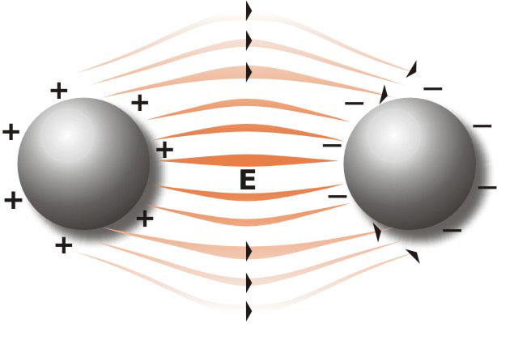
Definizioni:
il campo elettrico è un campo di forze generato nello spazio dalla presenza di carica elettrica

Slide 3
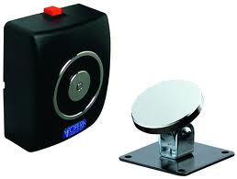
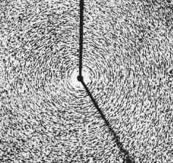
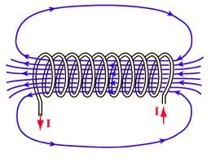
Definizioni:
il campo magnetico è generato nello spazio dal moto di una carica elettrica o da un campo elettrico variabile nel tempo.

Slide 4
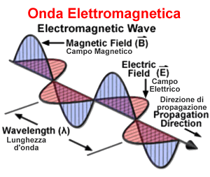
Definizioni:
il campo elettro-magnetico è costituito dalla combinazione del campo elettrico e del campo magnetico, è generato localmente da qualunque distribuzione di carica elettrica variabile nel tempo e si propaga sotto forma di onde.

Slide 5
Rischio CEM:
Art. 206 D.Lgs. 81/08
Campi tra 0 e 300 GHz
A breve termine

Slide 6
Valori di esposizione e di azione
Art. 207, D.lgs. 81/08 e smi definisce:
valori limite di esposizione: limiti all’esposizione a campi elettromagnetici che sono basati direttamente sugli effetti sulla salute accertati e su considerazioni biologiche. Il rispetto di questi limiti garantisce che i lavoratori esposti ai campi elettromagnetici sono protetti contro tutti gli effetti nocivi a breve termine per la salute conosciuti;
valori di azione: l’entità dei parametri direttamente misurabili, espressi in termini di intensità di campo elettrico (E), intensità di campo magnetico (H), induzione magnetica (B), corrente indotta attraverso gli arti (IL) e densità di potenza (S), che determina l’obbligo di adottare una o più delle misure specificate nel presente capo. Il rispetto di questi valori assicura il rispetto dei pertinenti valori limite di esposizione.

Slide 7
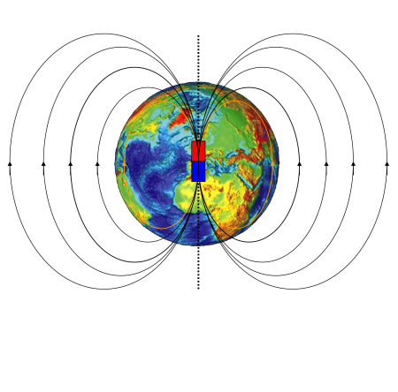
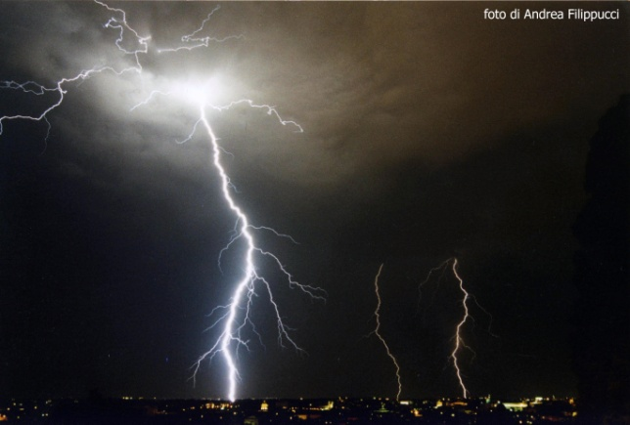
Sorgenti naturali:
I campi elettromagnetici sono presenti ovunque nel nostro ambiente.

Slide 8
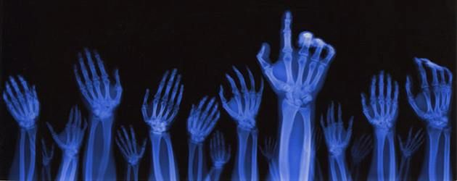
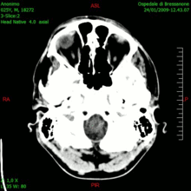
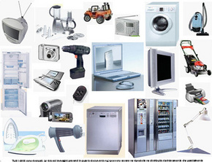
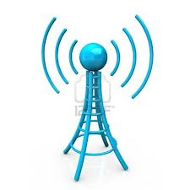
Sorgenti artificiali:

Slide 9
Quali frequenze?
Sistemi ELF (fino 300Hz): sistemi che ci forniscono elettricità, tutti gli apparecchi che la usano;
Sistemi IF (fino 10MHz=10^(6) Hz): gli schermi dei computer, i dispositivi anti-taccheggio e i sistemi i sicurezza
Sistemi RF (oltre): antenne di radio e televisione, radar, antenne per la telefonia cellulare e forni a microonde

Slide 10
CEM non ionizzanti e radiazioni ionizzanti:
Si distinguono per frequenza «v» (o lunghezza d’onda «λ»);
Maggiore è la f (minore è la lunghezza d’onda), maggiore è l’energia trasportata;
Oltre certi livelli l’energia è sufficiente a rompere i legami molecolari.

Slide 11
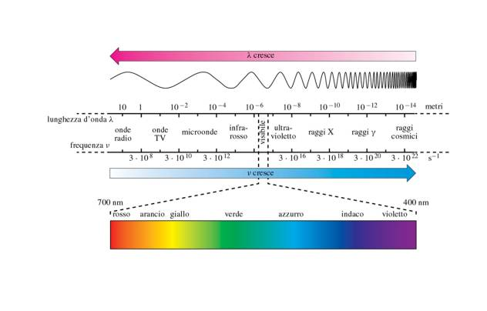

Slide 12
Campi elettrici | Campi magnetici
1. I campi elettrici derivano dalla tensione 2. La loro intensità si misura in volt al metro (V/m) 3. Un campo elettrico può essere presente anche se un apparecchio è spento 4. L’intensità del campo elettrico diminuisce con la distanza dalla sorgente 5. La maggior parte dei materiali scherma in qualche misura i campi elettrici | 1. I campi magnetici derivano dalla corrente elettrica 2. La loro intensità si misura in ampere al metro (A/m). Generalmente, una grandezza associata è l’induzione magnetica (di solito misurata in microtesla, µT, o in millitesla, mT) 3. I campi magnetici esistono solo se un apparecchio è acceso e circola una corrente 4. L’intensità del campo magnetico diminuisce con la distanza dalla sorgente 5. I campi magnetici non sono schermati dalla maggior parte dei materiali

Slide 13
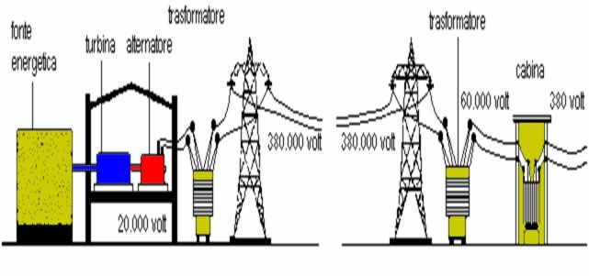
Esposizione:

Slide 14
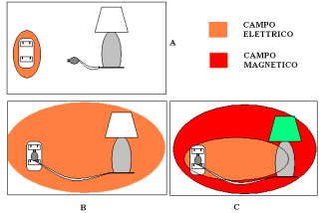

Slide 15
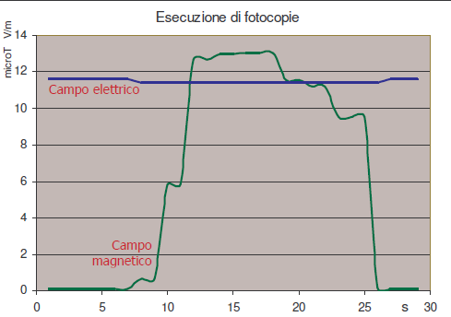

Slide 16
Effetti (biologici/danni):
L’esposizione è incrementata nel XX secolo
Chiunque è esposto in ogni ambiente
Nel nostro corpo sono presenti piccole cariche (vedi rischio elettrico)
I campi elettrici influenzano la distribuzione di cariche (anche nel ns corpo)
Il campo magnetico induce delle correnti (anche nel ns corpo; es: dinamo)

Slide 17
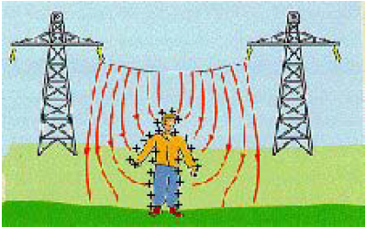
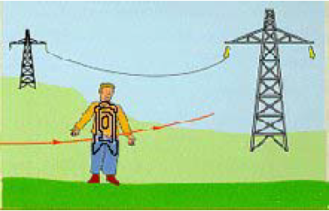
Effetti:
BREVE TERMINE:
Potenziali tra corpo umano e …. (molto bassi)
Riscaldamento (campi RF, ad es. cellulare, microonde)

Slide 18
LUNGO TERMINE:
Non esiste conferma di alcun effetto nocivo derivante da esposizioni a lungo termine a bassi livelli di CEM (con alcune evidenze…).
La IARC ha classificato:
i campi magnetici a radiofrequenza come “possibilmente cancerogeni per l’uomo” gruppo 2B
Campi elettrici (e campi M/E statici) come «non classificabili in relazione alla loro cancerogenicità nell’uomo» gruppo 3

Slide 19
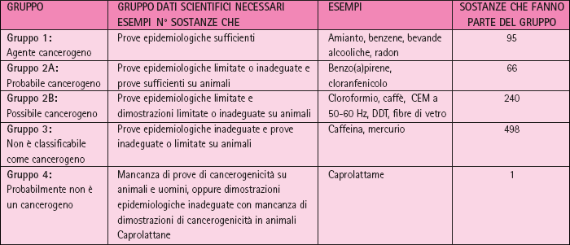
http://monographs.iarc.fr/ENG/Classification/index.php

Slide 20
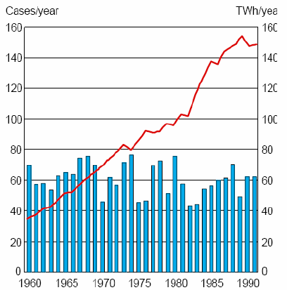
Ricerche OMS(Svezia):
Leucemie infantili e consumo corrente(Svezia)

Slide 21
Ed in particolare non è stata dimostrata correlazione tra CEM e:
Stato di salute generale (mal di testa, nausea, depressione,…)
Problemi in gravidanza
Cataratte;
Insorgenza di cancro

Slide 22
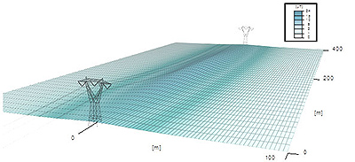
Esposizione CM:
VALORE LIMITE DELLE NORME:
Civile 100 µT (50 Hz)
Lavorativo 500 µT (50 Hz)

Slide 23
Valori:
Apparato elettrico | A 3 cm (µT) | A 30 cm (µT) | A 1 m (µT)
Asciugacapelli | 6 – 2000 | 0,01 – 7 | 0,01 – 0,03
Rasoio elettrico | 15 – 1500 | 0,08 – 9 | 0,01 – 0,03
Aspirapolvere | 200 – 800 | 2 – 20 | 0,13 – 2
Lampada fluorescente | 40 – 400 | 0,5 – 2 | 0,02 – 0,25
Forno a microonde | 73 – 200 | 4 – 8 | 0,25 – 0,6
Radio portatile | 16 – 56 | 1 | <0,01
Forno elettrico | 1 – 50 | 0,15 – 0,5 | 0,01 – 0,04
Lavatrice | 0,8 – 50 | 0,15 – 3 | 0.01 – 0,15
Ferro da stiro | 8 – 30 | 0,12 – 0,3 | 0,01 – 0,03
Lavastoviglie | 3,5 – 20 | 0,6 – 30 | 0,07 – 0,3
Computer (vecchi) | 0,5 – 30 | <0,01
Frigorifero | 0,5 – 1,7 | 0,01 – 0,25 | <0,01
Televisore a colori | 2,5 – 50 | 0,04 – 2 | 0,01 – 0,15

Slide 24
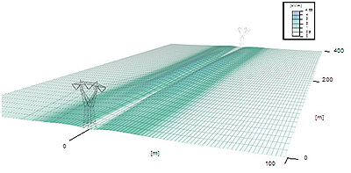
Esposizione CE:
VALORE LIMITE DELLE NORME:
Civile 5000 V/m(50 Hz)
Lavorativo 10.000 V/m(50 Hz)

Slide 25
Valori (a 30 cm):
Apparecchiatura elettrica | Intensità del campo elettrico (V/m)
Ricevitore stereo | 180
Ferro a stiro | 120
Frigorifero | 120
Frullatore | 100
Asciugacapelli | 80
Televisore a colori | 60
Caffettiera elettrica | 60
Aspirapolvere | 50
Forno elettrico | 8
Lampada a incandescenza | 5

Slide 26
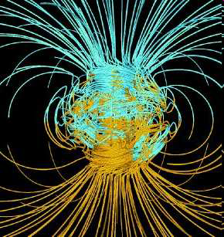
CEM della terra:
CM: 20 µT equatore; 70 µT poli
CE: varia con le condizioni meteo….130 V/m cielo sereno; 20 kV/m (20.000 V/m!!!)temporali violenti

Slide 27
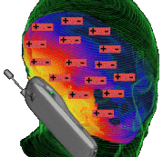
In definitiva:
I livelli di esposizione sono centinaia o migliaia di volte inferiori ai limiti stabiliti dalle linee guida.
il cellulare espone a livelli di campo elettromagnetico molto superiori a quelli normali.

Slide 28
In definitiva:
Rispettando i limiti prescritti:
alle basse frequenze, il livello delle correnti indotte da un campo elettromagnetico è al di sotto di quello delle correnti naturali nel corpo.
esposizione a campi elettromagnetici a radiofrequenze e microonde si producono lievi effetti sanitari causati da un riscaldamento localizzato o del corpo intero.
per la media, un periodo di sei minuti (breve durata) al di sopra dei limiti è accettabile.

Slide 29
In definitiva:
La responsabilità dell’accertamento dei campi attorno agli elettrodotti, alle stazioni radio base per telefonia mobile e a tutte le altre sorgenti accessibili al pubblico ricade sugli enti governativi e sulle autorità locali.
Per quanto riguarda gli apparati elettronici, il costruttore è responsabile del rispetto dei limiti fissati dalle normative di prodotto.

